Slide 1
（３）より幅広い共創の仕組みづくり
○ 府民・企業・大学・市町村等多様なプレーヤーとの連携を深め、それらを束ねる「起点」となることで、より多くの社会資源が社会課題解決に振り向けられるよう取り組みます。
多様な企業との対話によるアイデア収集・市場ニーズ把握
公民連携の推進
スマートシティ分野における複数企業と府・市町村の公民共同による課題解決の仕組みづくり
公共施設における民間活力の導入
民間の活躍環境の整備（企業等への実証フィールドの提供）
民間資金の活用
①効果的な寄附金の募集
②民間の資金提供者と協働したNPO等活動支援
市町村とのパートナーシップの強化
《具体的な取組み》
25

Slide 2
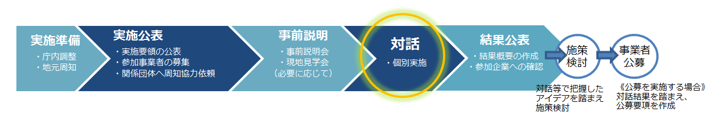
＜参考事例17＞
◆多様な企業との対話によるアイデア収集・市場ニーズ把握 【財務部 行政経営課】
《サウンディング型市場調査の実施》
企業等との「対話」により、公平性と透明性を担保しつつ、幅広く提案・意見を募る市場調査を行い、様々なアイデアや市場のニーズを把握。
■基本的な流れ
サウンディング型市場調査
■令和3年度までの実施事例
事業の実現可能性の検討
施設の活性化や跡地活用に係る検討
・IR事業の事業性や開発条件
・ナイトカルチャー実施のための劇場誘致
・彩都バイオインキュベーション施設運営等事業
・介護予防ケアマネジメントにおけるアセスメントへ
のICT導入検討
・日本万国博覧会記念公園の活性化に向けた
DXの活用
等
・旧大阪府立成人病センター跡地活用
・府立花の文化園の活性化策等
・府立青少年海洋センター及びファミリー棟（海風館）の
利活用等
・府営駐車場を廃止した場合のさらなる有効活用等
・府立江之子島文化芸術創造センターと大阪府20世紀
美術コレクションの活用
・府立男女共同参画・青少年センター地下１階フロア
（一部）の有効活用
・府営東大阪春宮住宅活用用地
・中央卸売市場の再整備
・箕面森町大規模府有地の有効活用
・府営久宝寺緑地プール再整備手法の検討
・府営りんくう公園（シーサイド緑地中地区）の整備検討 等
・府営公園の新たな指定管理者制度の検討
・東和薬品RACTABドーム（府立門真スポーツセンタ
ー）の管理運営方法の検討
・「府民の森」等の新たな管理運営方法の検討
・エディオンアリーナ大阪（府立体育会館）の管理運営
方法の検討
・府立農業公園における指定管理者制度導入の検討
・府立花の文化園の施設管理運営方策の検討
等
指定管理者の募集要件の検討
詳細は、府webページ：http://www.pref.osaka.lg.jp/gyokaku/sounding/index.html
26

Slide 3
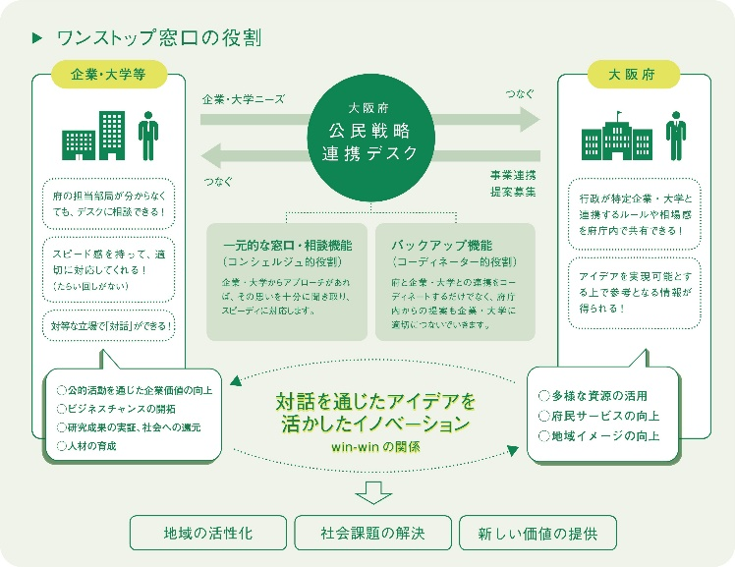
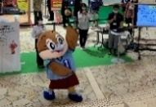
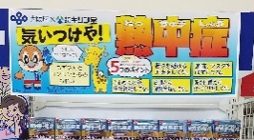
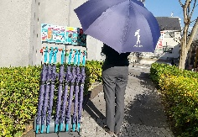
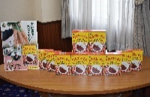

＜参考事例18＞
◆公民連携の推進（公民戦略連携デスクの取組み）【財務部 行政経営課】
企業･大学等と府庁の各担当部局を繋ぐワンストップ窓口として「公民戦略連携デスク」を設置（平成27年度～）。
目 的
取組み効果
 | 令和2年度 | 令和3年度 （R3.12末時点）
◆包括連携協定締結数 | 5件 | 4件 ※
◆デスクがコーディネートした 企業・大学と部局等との連携数 | 413件 | 348件
◆直接的効果額 (デスクが関わった取組みについて「仮に府が 直接実施した場合に必要となる金額」を試算） | 3億3,200万円 | ー (今後公表予定）
府の担当部局が分からなくても、デスクに相談できる!
行政が特定企業・大学と連携するルールや相場感を府庁内で共有できる！
スピード感を持って、適切に対応してくれる！
（たらい回しがない）
一元的な窓口・相談機能
（コンシェルジュ的役割）
企業・大学からアプローチがあれば、その思いを十分に聞き取り、スピーディに対応します。
バックアップ機能
（コーディネーター的役割）
府と企業・大学との連携をコーディネートするだけでなく、府庁内からの提案も企業・大学に適切につないでいきます。
アイデアを実現可能とする上で参考となる情報が得られる！
対等な立場で「対話」ができる!
○公的活動を通じた企業価値の向上
○ビジネスチャンスの開拓
○研究成果の実証、社会への還元
○人材の育成
○多様な資源の活用
○府民サービスの向上
○地域イメージの向上
※累計数は68社4大学
令和3年度の取組み事例
子ども・教育
健 康
環 境
福 祉
事例① 学びの場の創出
事例② 熱中症予防行動の啓発
事例③ プラスチックごみの削減
事例④ 福祉施設への支援
子どもたちの環境問題やSDGsの理解促進に向け、
海洋プラスチック
ごみを用いたワー
クショップの開催
府内店舗における熱中症予防行動を啓発するPOPの制作・掲示
傘のシェアリングサービスの無料
キャンペーンを通
じた、プラスチック
ごみ削減への協力
福祉施設等への家具の寄贈や、入所者向けセミナーの実施
三方良し
府民
行政
企業
ダイバーシティ
安全・安心
地域活性化
事例⑤ セミナーへの講師派遣
事例⑥ 災害対策冊子の制作・寄贈
事例⑦ 大阪産(もん)の販売促進
府が主催する、女性活躍推進や多様な人材の活躍をテーマとしたセミナーでの講師の派遣協力
「もしもの時」の備えに役立つ災害対策術をまとめた冊子を制作・寄贈
大阪産（もん）を使用した各社のオリジナル商品（カレー、パン、飲食店でのメニュー等）の開発・販売
27

Slide 4
＜参考事例18＞
◆公民連携の推進（公民戦略連携デスクの取組み）（つづき）【財務部 行政経営課】
《公民連携の新たな展開》
■複数企業・大学との連携と協働
◇創発ダイアログ
公民連携で解決すべき行政課題をテーマに設定し、府の現状や取組みを紹介するとともに、企業や市町村等、多様な参加者と共にワークショップを実施することで、「対話」から様々なアイデアを生み出す公民連携の新たな仕組み。
企業A
◆ H30年度～計6回開催
◆ テーマ：「健康」 、「子どもの貧困」、「環境」 、「障がい者雇用」、「スマートシティ」、「観光」
大学C
企業B
共通の
ビジョン
Well‐Being OSAKA Lab の設立や、複数企業が連携したイベントやセミナー等の開催
◇Well-Being OSAKA Lab
行政
働き方改革や健康経営等に関する課題・情報を共有し、健康への機運醸成を図ることを目的に発足（H30.3）。
◆ 自治体や企業等、224の団体が参画（R4.1時点）
◆ HPでの情報発信や、セミナーの開催など、各参画企業が主体となり取組みを推進
■公民連携の取組みの市町村への拡大
参考事例24を参照
公民連携の取組みを住民に近い市町村へ拡大することで、より幅広い社会課題の解決をめざす。
◆ 大阪府・市町村公民連携推進協議会の設立（R3.9）
◆ 市町村における公民連携推進への支援
◆ 企業や市町村との公民連携のプラットフォーム「OSAKA MEIKAN」での連携
■グローバル企業との公民連携
外資系企業との連携を通じて、環境や人材育成等、持続可能な社会の実現に向けた取組みを進めている。
引き続き、様々なステークホルダーと共に連携の幅を広げ、大阪ならではの公民連携を世界に発信。
◆ 包括連携協定を締結している外資系企業
ネスレ日本株式会社、フェイスブックジャパン株式会社、合同会社ユー・エス・ジェイ、アストラゼネカ株式会社、SAPジャパン株式会社
28

Slide 5
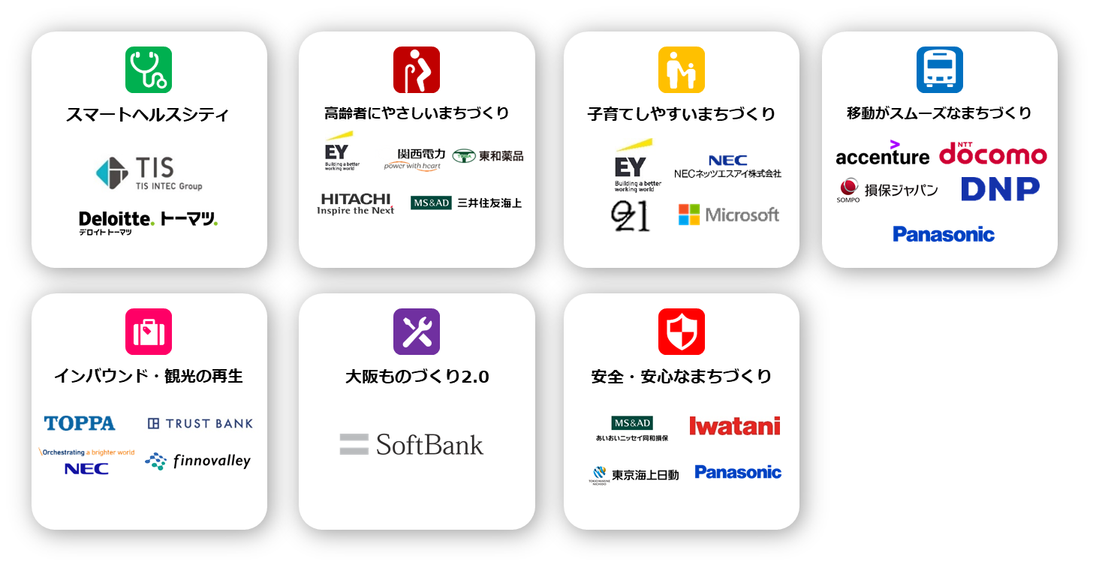
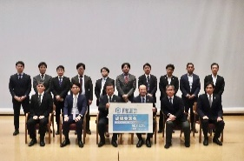
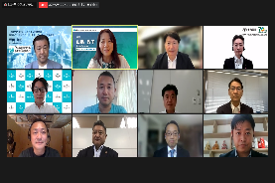
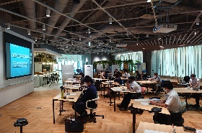
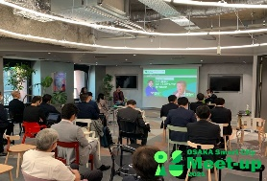
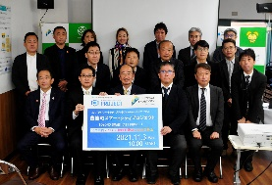
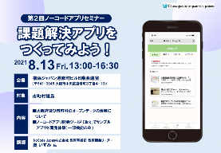
＜参考事例19＞
◆スマートシティ分野における複数企業と府・市町村の公民共同による課題解決の仕組みづくり
【スマートシティ戦略部 戦略推進室 戦略企画課】
《大阪スマートシティパートナーズフォーラム（OSPF）》
・大阪スマートシティパートナーズフォーラムは、“大阪モデル”のスマートシティ実現に向けて、府内43市町村、企業、大学、
シビックテック^{*15}と連携し、地域・社会課題を解決していく「公民共同エコシステム^{*8}」として令和2年8月に設立。
・地域・社会課題の解決、府民のQoL向上につながる持続可能な取組みを「公民共同」で推進。
・407企業・団体が参画 （自治体では日本最大規模）［R3.12末時点］。
■取組みの概要
OSPF プロジェクトの推進
ワークショップ・セミナー開催
・市町村が抱える地域・社会課題の解決に向け、コーディネータ企業等を中心に、
7つの分野で延べ16市町においてプロジェクトを推進
・「地域通貨」、 「安全・安心なまちづくり」、「AIオンデマンド交通」、「子育てしやすい
まちづくり」に関するワーキンググループを開催
行政の持つデータ活用や社会課題、テクノロジーなどのテーマに応じたワークショップ、企業等と連携したセミナー等の開催
・ マイナンバーカード普及促進アイデアソン
・ 市町村課題見える化ワークショップ
・ Smart City Osaka Pitch 2021
・ ノーコードアプリセミナー 課題解決アプリを作ってみよう！
・ OSAKA Smart City Meet-up
・ OSPF交流会
【７つの分野とプロジェクトコーディネータ企業】
情報発信
ウェブサイト情報での会員の取組み紹介など、大阪のスマートシティ推進に関する幅広い情報発信
社会課題の見える化・コーディネート
少子高齢化や人口減少、アフターコロナへの対応など市町村の持つ課題の見える化と課題解決に向けたソリューションを持つ企業と企業や行政を繋ぐコーディネート
(*8) 行政機関と民間企業が共同で社会課題の解決をめざすための持続的な連携体系のこと。（再掲）
(*15) 地域が抱える課題についてICTを活用し、市民・企業・技術者などが連携参加して解決していく取組み。
29

Slide 6
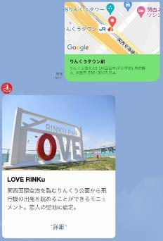
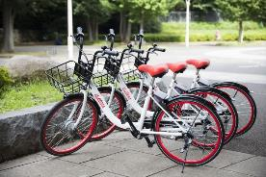
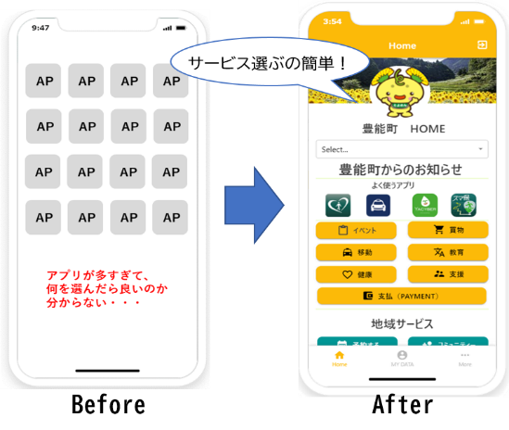
＜参考事例19＞
◆スマートシティ分野における複数企業と府・市町村の公民共同による課題解決の仕組みづくり
（つづき）【スマートシティ戦略部 戦略推進室 戦略企画課】
■具体的な取組み事例
「インバウンド・観光の再生」分野におけるプロジェクト
◆NEC×泉佐野市
～ 観光情報配信とシェアサイクルによる観光サービス実証を開始
ICTを活用した観光活性化施策として、シェアサイクル（スマホアプリで貸出・返却が可能）と、現在地周辺のおすすめ観光情報をスマートフォンに自動的に配信する機能を組み合わせた観光サービスの実証を開始。
GPS付スマートキーにより、移動データの蓄積・見える化も可能
スマホの位置情報や
本人申告による年齢
情報等を参考に、 おすすめ観光情報を配信
「子育てしやすいまちづくり」分野等におけるプロジェクト
◆一般社団法人コンパクトスマートシティプラットフォーム協議会※×豊能町
～ コンパクトシティプラットフォームの社会実装に向けた取組みを開始
スマートシティサービスで持続可能な街にすることを目的に、子ども見守り、買物困難者支援、災害時避難支援などをテーマとしたスマートシティサービスの実証を開始。〔40社60サービス（予定）〕
また、これらのサービスを町が提供するスマートシティアプリに統合することで、住民が簡単かつスピーディに各種サービスにアクセスできる環境（プラットフォーム）を整備。 ※参画企業：㈱OZ1、NECネッツエスアイ㈱、三井住友海上火災保険㈱など40社
《スマートシティサービスの具体例》
IoT機器を活用した高齢者や子どもの見守り、ウェアラブルによる健康状態見守りサービス、
デジタルポイントによる地域活動の促進 等
▲アプリのイメージ
30

Slide 7
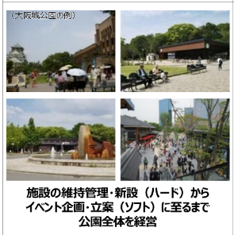
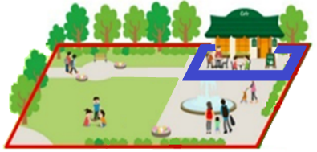
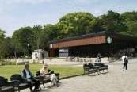
＜参考事例20＞
◆公共施設における民間活力の導入 （府営公園のPMO等）【都市整備部 公園課】
《PMO型指定管理、P-PFI型施設整備による公園の魅力向上》
さらなる公園の魅力づくりと府民サービスの向上をめざして行ったサウンディング型市場調査及び事前事業提案募集の結果を踏まえ、公園の特性に応じた魅力向上につながる新たな管理運営制度の導入に向けた公募を実施。
PMO型指定管理 （施設整備を伴う指定管理者制度） | P-PFI型施設整備 （公募設置管理制度など）
指定期間：20年 | 事業期間：20年
導入予定地：服部緑地、浜寺公園、二色の浜公園 | 導入予定地：住吉公園
新規設置した施設等とソフト事業を戦略的に実施し、収益を維持管理の向上に活用
施設の設置、管理運営
新たに設置する施設は、公園全体の指定管理者と目標を共有しながら管理
※エリア外の、公園の維持管理とイベント
企画立案は、別途指定管理者が行う
★公園全体の利用者
サービスと魅力向上
★公園全体の指定管
理者と連携したイベ
ント等の実施により、
公園の魅力を向上
★周辺地域の活性化
新たな施設整備
（民間提案）
■スケジュール
令和3年7月 公募
令和4年1月 （P-PFI型施設整備）事業候補者の決定
令和4年3月 （PMO型指定管理） 指定管理候補者の決定
令和5年4月 新制度導入予定
31

Slide 8
＜参考事例21＞
◆民間の活躍環境の整備（実証事業推進チーム大阪による企業等への実証フィールドの提供）
【商工労働部 成長産業振興室 産業創造課、政策企画部 企画室 政策課、都市整備部 事業管理室 事業企画課】
・大阪府、大阪市、大阪商工会議所では、「実証事業推進チーム大阪」を設置し、大阪における実証実験を支援。
・自動運転や空飛ぶクルマなど先端技術を活用した革新的ビジネスについて、2025年までに社会実装することをめざし、
実証実験に対する支援を積み重ね、大阪における新たなビジネス創出に取り組む。
事業者
【対象分野】
①先進的なまちづくり ②IoT、ロボットテクノロジー ③自動運転
④ドローン ⑤AI（人工知能）⑥ヘルスケア ⑦オープンデータ、ビッグデータ
【支援の内容】
①大阪府・市の関連施設における実証フィールドの提供
②企業間連携による民間企業保有施設における実証フィールドの提供
③民間企業による実証実験を支援するサービスの提供
・リスクアセスメントサービスや保険商品
・5Gの技術検証環境の提供
実証実験の実施主体
実証フィールド希望
実証事業推進チーム大阪
必要な
費用負担
フィールド
提供
大阪府、大阪市、
大阪商工会議所で構成
（窓口：大阪商工会議所）
フィールド管理者
大阪府、大阪市、大阪商工会議所の会員企業等の
関連施設
フィールド調査・
事前協議
《令和3年度の実施状況》
◆府関連施設における実証フィールドの提供
○センサー付きLED道路灯を活用したスマートライティングによるスマートシティソリューションの実証
（実証内容）道路近辺の環境状況（風速・風光、温度・湿度、気圧、降雨の有無、照度、UV、加速度）を把握できる
センサーを搭載した道路灯を設置し、無線通信により道路灯の照度等の一元管理を行うほか、環境状況の
データを収集する。センサーが収集したデータを道路管理に役立てることが可能かを検証する。
（実施場所）府の管理する道路 （実施期間）R3.2～R4.3
○通信機能付きLED道路灯を用いた道路照明のエネルギーマネジメントと道路周辺環境の把握・検証
（実証内容）道路灯に通信デバイスを取り付けたIoTスマート道路灯を公道に20台程度設置し、点灯情報や不具合によ
る不点灯の検知、調光制御機能による消費エネルギー及びCO₂削減量などを検証した後、環境センサー（温
度、湿度、騒音、振動など）やカメラデバイス、モーションセンサーを新たに接続し、道路状況の把握可能性の
検証や、個別の道路灯の調光によるさらなる省エネ効果などを検証する。
（実施場所）府の管理する道路 （実施期間）R3.12～R4.12
  スマートライティング
  （イメージ図）
32

Slide 9
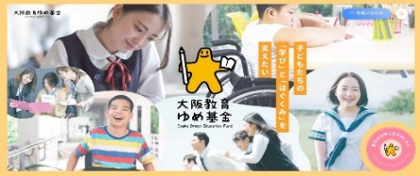
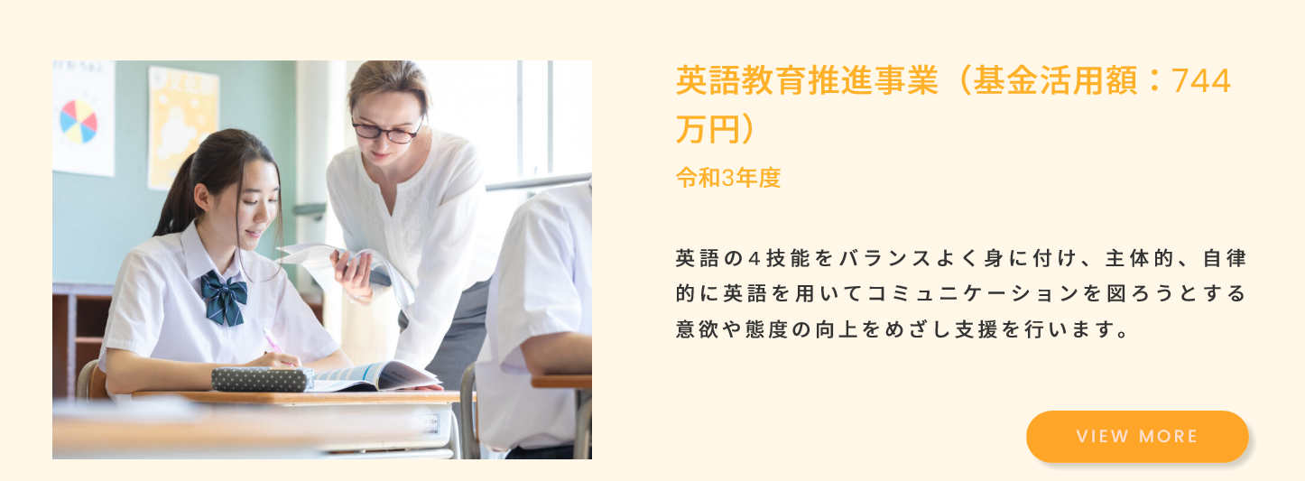
＜参考事例22＞
◆民間資金の活用①
《効果的な寄附金の募集》
大阪府が設置している各基金について、様々なアプローチを行い、より効果的に寄附金の確保に取り組む。
※ 府が寄附金を募集している基金（R4.2時点）：18基金
○寄附金募集のコミュニケーションサイクル
府にご寄附いただくためには、府政への共感を得るために
社会と継続的にコミュニケーションを行うことが必要。
①情報発信
③お礼、事業報告
府の施策に共感
大阪府
寄附者
②ご寄附
情報発信
事業等を通じて、府政の課題や基金への関心を呼びこむ
（取組み例）
・寄附金を活用した事業の実施時に、基金についてPR
（御堂筋イルミネーション基金、グローバル人材育成基金、文化振興基金、福祉基金、大阪ハートフル基金）
・府等が実施するイベントでのチラシ配布により、基金についてPR
（女性基金、なみはやスポーツ振興基金、がん対策基金、環境保全基金、みどりの基金、動物愛護管理基金）
・各種団体等が主催する勉強会等で基金に関する講演を実施
（子ども輝く未来基金）
分かりやすいホームページを新設
（大阪教育ゆめ基金）
基金の一層の周知を図るため、ホームページを新設。
基金活用事例をわかりやすく紹介。
基金についての発信ツールを工夫し、より多くの人に基金を知っていただく
（取組み例）
・企業等のご協力により、基金を紹介するチラシやポスターを作成
(文化振興基金、なみはやスポーツ振興基金、子ども輝く未来基金、大阪教育ゆめ基金）
・基金の活用事例等を盛り込んだ、分かりやすいホームページの開設
（大阪教育ゆめ基金）
・府のSNSやメルマガの活用、ふるさと納税サイトへの掲載により、広く発信
（大阪ミュージアム基金、グローバル人材育成基金、なみはやスポーツ振興基金、新型コロナウイルス助け合い基金、
大阪ハートフル基金）
★まずは、府が抱える課題について、広く社会と共有することが大切！
★寄附者の心を揺さぶる事業、ワクワクする事業であることを伝える！
33

Slide 10


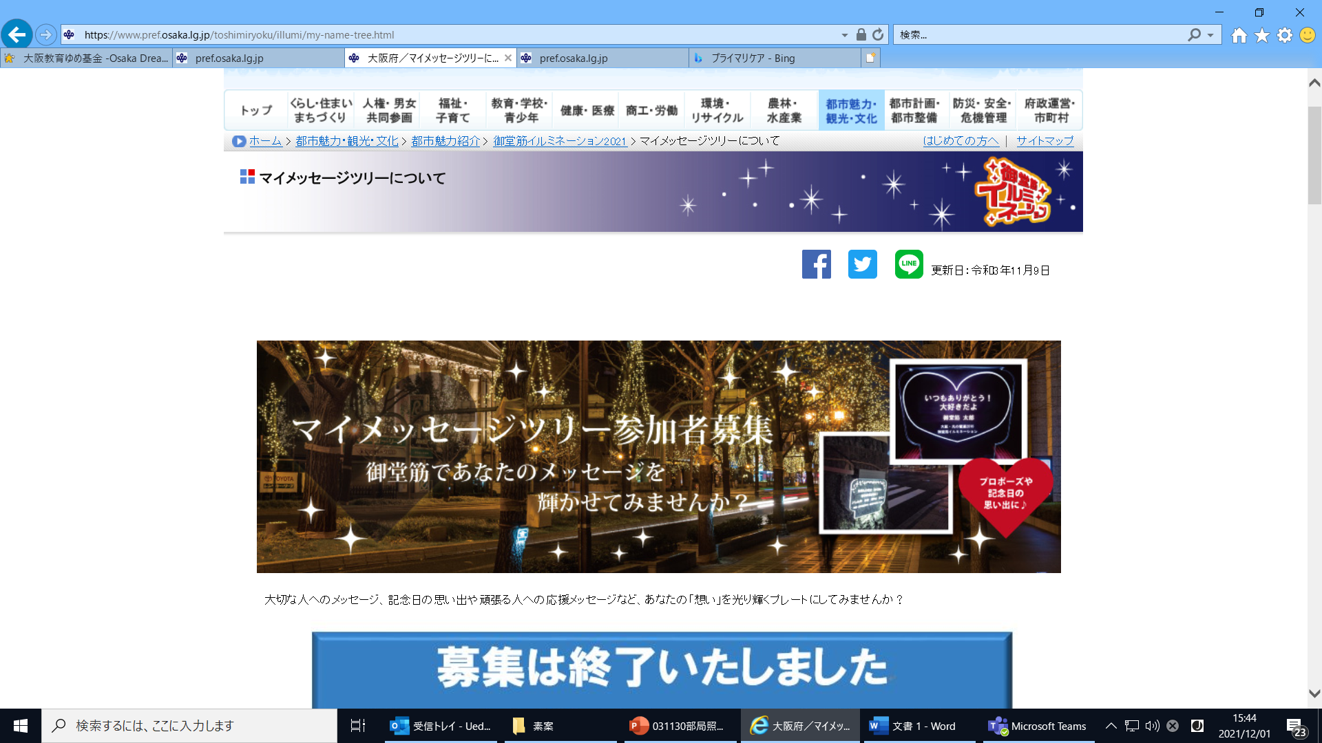
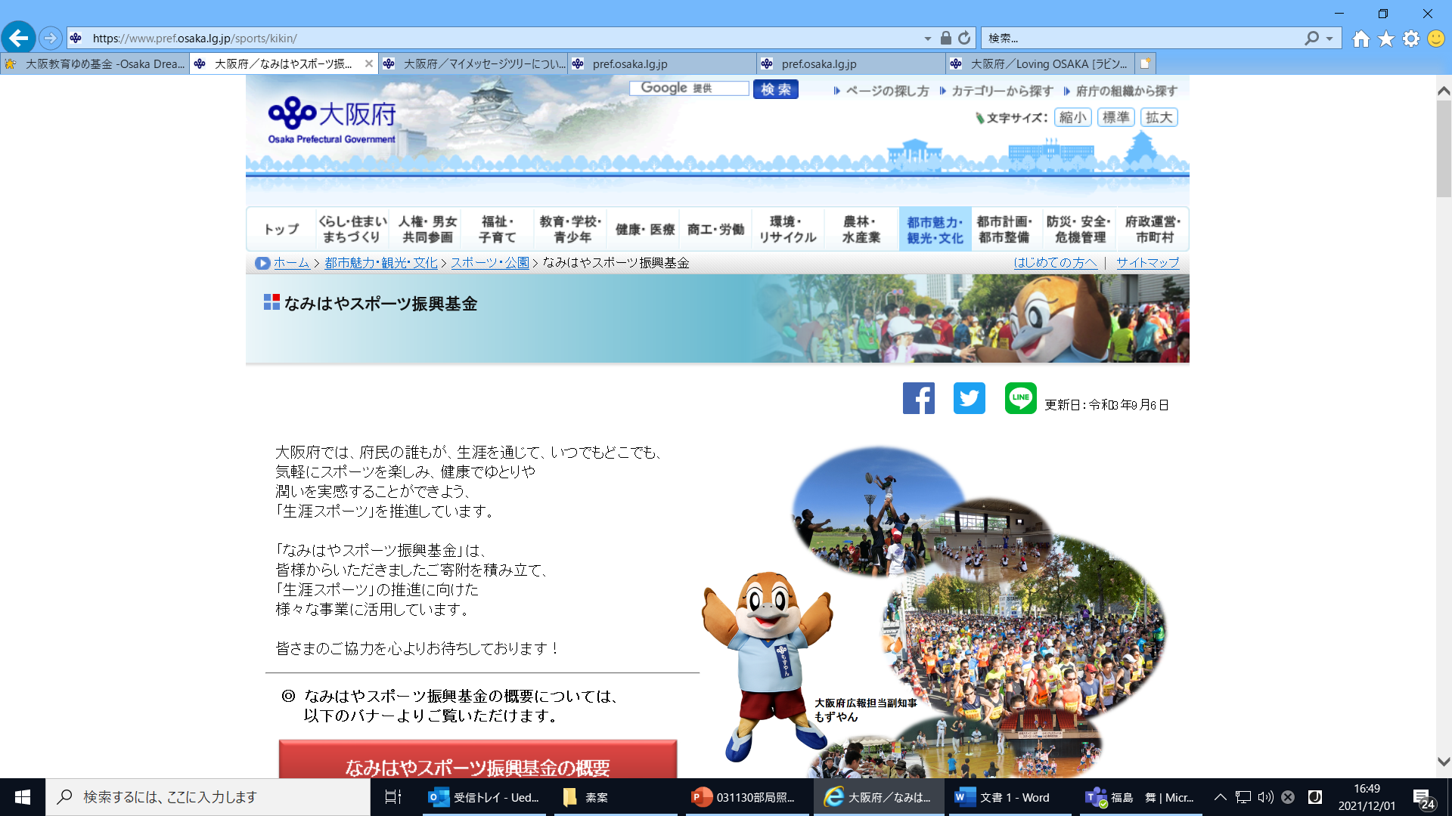


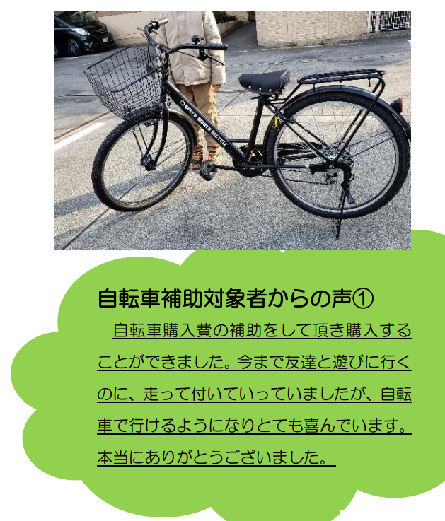

＜参考事例22＞
◆民間資金の活用①
《効果的な寄附金の募集》（つづき）
事業への共感者を増やし、ご寄附いただく工夫
企業とのチャリティイベントの実施や
対象商品の売上げの一部のご寄附
（みどりの基金）
民間企業のご理解を得て、寄附金確保の機会を増やす
（取組み例）
・企業に事業趣旨に共感いただき、売上げの一部やポイントによるご寄附等をいただく
（大阪ミュージアム基金、御堂筋イルミネーション基金、文化振興基金、子ども輝く未来基金、 がん対策基金、大阪ハートフル基金、
みどりの基金、動物愛護管理基金）
・企業からのご寄附に対する税控除が可能となるよう、企業版ふるさと納税制度^{*16}の対象事業とする
（女性基金、大阪ミュージアム基金、御堂筋イルミネーション基金、グローバル人材育成基金、スマートシニアライフ基金、
子ども輝く未来基金、新型コロナウイルス助け合い基金等）
「大阪府みどりの基金」の趣旨に賛同いただいた企業と府とが互いに広報を行うことで、双方にとってPR 効果が見込まれる「タイアップ事業」を複数実施。
大阪スポーツ応援ランナー
(なみはやスポーツ振興基金)
マイメッセージツリー
(御堂筋イルミネーション基金)
事業参加機会を提供し、寄附意欲を高める
（取組み例）
・寄附者に大阪マラソン出走権を進呈
（なみはやスポーツ振興基金）
・イルミネーションツリーに、寄附者のメッセージを掲出
（御堂筋イルミネーション基金）
10万円以上の寄附者等に、大阪マラソンの出走権を進呈し、大阪の都市の魅力を肌で感じ、大阪のまちを駆け抜けていただく。（参加料等は別途必要）
御堂筋イルミネーションの期間中、メッセージ等を刻んだLEDプレートをイチョウに取り付け、御堂筋イルミネーションを盛り上げていただくとともに、心に残る思い出を作っていただく。
★事業特性に応じて、事業への共感者（ファン）を増やすための工夫を！
丁寧かつ迅速なお礼・事業報告
（取組み例）
・寄附者へのお礼状の送付・お礼の連絡、感謝状贈呈（一定額以上の寄附者）、
寄附者の氏名公表（希望者）
（全基金）
・寄附金を活用して実施した事業等を紹介する事業報告書やニュースレターを作成し、
寄附者を個別訪問又は郵送
（大阪ミュージアム基金、御堂筋イルミネーション基金、子ども輝く未来基金、大阪ハートフル基金、みどりの基金）
事業報告書の発行
（子ども輝く未来基金）（みどりの基金）
寄附金を活用した事業で支援を受けた方々の様子を掲載した報告書を作成。
★継続的なご寄附に繋げるためには、「寄附者の目線に立ったフォローアップ」を！
例えば…寄附者へのファーストレスポンス（お礼）は早く
寄附者への事業報告は、写真や生の声を盛り込み、寄附金の活用状況を実感できる内容に
事業報告については、年に複数回実施
(*16) 国が認定した地方公共団体の地方創生の推進に向けた事業に対して、企業が寄附を行った場合に、法人関係税から税額控除する仕組み。令和2年度から、制度改正により、
損金算入に対する軽減効果（寄附額の約3割）と合わせて、 最大で寄附額の約9割が軽減、実質的な企業の負担が約1割となり、より使いやすい制度となっている。
34

Slide 11
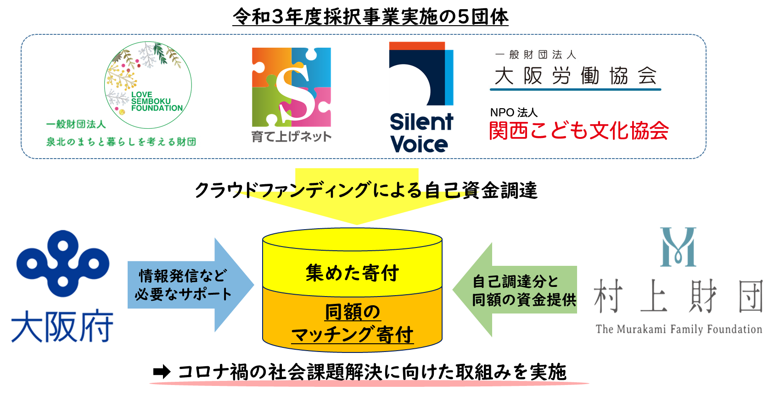
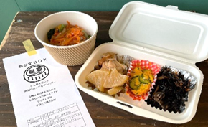


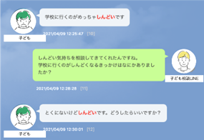
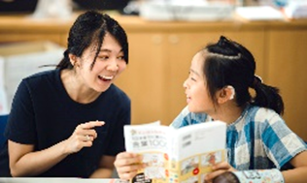
＜参考事例23＞
◆民間資金の活用②
《民間の資金提供者と協働したNPO等活動支援》 【政策企画部 企画室 推進課】
・民間資金提供者と大阪府が協働してNPO等の活動を
支援することで、新型コロナウイルス感染症の影響
で顕在化した社会課題の解決を図る事業を実施
（R2年度～）。
NPO等は、事業費の半分について民間の資金提供を
受ける。
・残りの事業費については、NPO等が広く社会から賛
同者を得て資金調達を行うこととし、クラウドファ
ンディングを活用する仕組みを導入（R3年度）。
令和3年度実績
事業名称 | 事業内容 | 事業規模
泉北ニュータウンの子どもたちの社会的孤立を支える！ 子ども食堂ゴーストキッチンサポート事業 （(一財)泉北のまちと暮らしを考える財団（堺市）) | 子どもの居場所づくりを行う団体が調理拠点として活用できるシェアキッチンを整備し、 社会的に孤立して生きづらさを感じている子どもたちに食を届けるシステムを構築。 また、24時間いつでも活用できる地域のフードバンクをICTも活用して整備。 | 5,510千円 （うち民間支援額2,500千円）
おおさか10代給付型職業訓練・就職支援事業 「テンセイ・キャンプ」 （認定NPO法人 育て上げネット（東京都立川市）） | コロナ禍での失業と収入減により経済的・精神的余裕が失われている10代の若者に 対し、職業訓練中の生活を給付で支え、時間的余裕を創出。生活基盤を構築した 上で、人材ニーズの高いIT分野の知識・技術獲得と就職支援を実施。 | 10,410千円 （うち民間支援額5,000千円）
外国人留学生向け成果型追加時給支援制度 「OHINERI（オヒネリ）」 （(一財)大阪労働協会（大阪市）） | 困窮する外国人留学生アルバイトへの「成果型追加時給支援制度」を立ち上げ、 雇用する事業主が留学生の勤務成果に応じて追加給を支給して支援。アルバイト 時間が限られ困窮する留学生を救う新たな仕組みを創設。 | 8,140千円 （うち民間支援額4,070千円）
コロナ禍の孤立や不安から子どもたちを守る チャット相談事業 （NPO法人 関西こども文化協会（大阪市）） | コロナ禍で不安やストレスを抱える子どもたちの命と安全を守るため、気軽に相談 できるセーフティネットを整え、チャット相談を実施。自殺や虐待を未然に防ぎつつ、 行政や子ども支援団体とも連携して、孤立しがちな子どもたちにも積極的にアプローチ。 | 4,040千円 （うち民間支援額2,020千円）
大阪府下のろう児・難聴児とその家族への 出張型・オンライン支援プロジェクト （NPO法人 Silent Voice（大阪市）） | コロナ禍のマスク着用により口の形が読めなくなり、ろう児・難聴児のコミュニケーション が難化。手話による支援環境が乏しく、通所が難しい家庭に対して出張教室やオン ラインを活用し、心の拠り所となる居場所や学びの提供を実施。 | 6,060千円 （うち民間支援額3,030千円）
35

Slide 12

＜参考事例24＞
◆市町村とのパートナーシップの強化
市町村の人材やノウハウが不足する分野において、連携やサポートを実施。
《公民連携の取組みの市町村への拡大》 【財務部 行政経営課】
公民連携の取組みを住民に近い市町村へ拡大することで、より幅広い社会課題の解決をめざす。
◆大阪府・市町村公民連携推進協議会の設立
・ 府内43市町村が参画し、公民連携に関する情報共有や相互啓発等を実施
・ OSAKA公民連携DB（データベース）を活用し、大阪府及び府内43市町村の公民連携の好事例を発信
・ 公民連携フォーラムでの連携を通じて、市町村における公民連携を加速
◆市町村における公民連携推進への支援
・ 専任（担当）部署設置に向けた働きかけ（設置市：16市1町（R4.1））
・ 市町村向け公民連携研修の実施支援、市町村から公民戦略連携デスクへ研修生の受け入れ（R3年度：7名） 他
◆企業や市町村との公民連携のプラットフォーム「OSAKA MEIKAN」での連携
・ インターネットTVの実施（大阪市、岸和田市、富田林市、東大阪市、阪南市 他）
・ OSAKA子どもの夢応援事業の実施 （第2回SDGsギネス世界記録チャレンジによる子どもたちの世界記録への挑戦（R4.1）） 他
《情報システム等の共同調達》 【スマートシティ戦略部 戦略推進室 地域戦略推進課】
市町村のデジタル化を通じた住民の生活の質（QoL）向上や業務効率化と財政負担緩和の両立をめざして、府と府内市町村で構成する“GovTech大阪”^{*17}を中心に、システムの共同調達の取組みを推進。
令和3年度は、府内市町村における在宅勤務の推進や行政手続きのオンライン化における課題に対し、チャットツールや電子申請システムの共同調達を実施。
◆チャットツール（R3.5～）
22市町で共同利用開始
◆電子申請システム（R3.6～）
11市町で共同利用開始
【効果】
・自治体内での迅速な連携・情報共有
・在宅勤務時などにおける、庁舎外の職
員との連絡手段の確保
・同ツールを導入している自治体間での
ノウハウの共有
【効果】
・自宅等において行政手続きができ
ることによる住民の利便性の向上
・新型コロナウイルス感染症の拡大
防止にも寄与
共同調達によるスケールメリットとして、3割以上のコスト削減を実現
(*17) 大阪市町村スマートシティ推進連絡会議。府と府内全市町村が、情報システムや情報ネットワーク等に関する情報の交換や共有を行うとともに、連携・協働を図ることを
目的として設立した任意団体。
36

Slide 13
（４）働き方改革
○ 新型コロナウイルス感染症の感染拡大防止に向けた対応を踏まえつつ、新しい生活様式を実践するため、テレワークのさらなる推進など柔軟な働き方の実施や、パソコン一斉シャットダウンシステムの運用など組織風土改革に取り組み、働き方改革を着実に進めます。
柔軟な働き方の実施
・テレワーク（在宅勤務）の定着化
・勤務時間の柔軟化
組織風土改革
・パソコン一斉シャットダウンシステムの運用を契機とした職員の意識改革
《具体的な取組み》
37

Slide 14
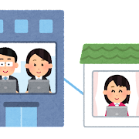

＜参考事例25＞
◆働き方改革 【総務部 人事局 企画厚生課、スマートシティ戦略部 デジタル行政推進課】
《柔軟な働き方の実施》
■テレワーク（在宅勤務）の定着化
ニューノーマル時代にふさわしい新しい生活様式を実践するため、テレワーク（在宅勤務）のさらなる定着化に向け、取組みを推進。
令和3年度の取組み
◆ 「テレワーク定着化ガイドライン」の取りまとめ
・令和3年度、府庁内におけるテレワークの定着化のための提案・助言等をいただくため、ITに精通した民間の人材3名を採用。
・テレワーク定着化モデル所属に専用端末を配備するとともに、重点的にテレワークを実施。
⇒ 令和3年度内に、テレワーク定着化に向けたガイドラインを取りまとめ
◆ 緊急テレワークシステムの運用
クラウドサービスを利用して自宅の私物端末機から庁内ネットワークに接続し、庁内と同じような環境で一定
範囲の業務ができるシステム。
・ 利用登録数 約5,600人、一日最大約900人が利用
・ テレワーク実施率 61.7％
※職員の出勤抑制等の実施状況（R3.6の最大値）
※新型コロナウイルス感染症対応及び行政機能維持のために出勤が必要となる職員を除く職員数で算出（約1,350人）
◆WEB会議システム「Microsoft Teams」の導入
全職員がいつでも庁外とのWeb会議が可能に。また、各種審議会などにおいて遠方からのWEB参加を実現。
・ 平均接続数 約5,300接続/月
38

Slide 15
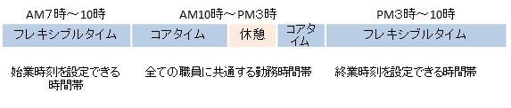
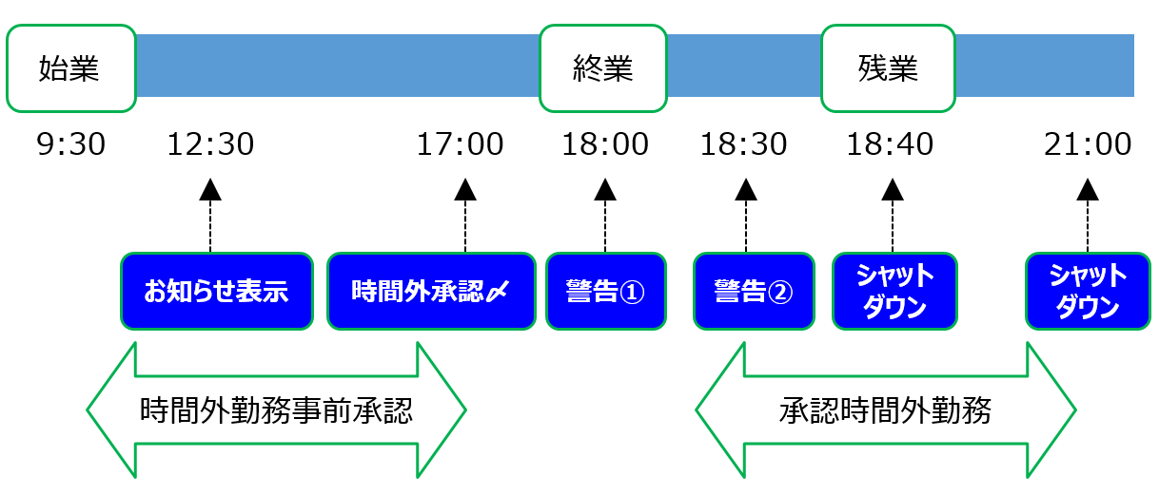
＜参考事例25＞
◆働き方改革（つづき） 【総務部 人事局 企画厚生課、スマートシティ戦略部 デジタル行政推進課】
《柔軟な働き方の実施》（つづき）
■勤務時間の柔軟化
新型コロナウイルス感染症の感染拡大防止に向け、通勤時の混雑を緩和するため設定した時差出勤について引き続き実施するなど、柔軟な働き方の浸透を図る。
令和3年度の取組み
◆フレックスタイム制度の導入（R4.1～）
職員のさらなるワークライフバランスの実現に向け、フレックスタイム制度の運用を開始。
《対象職員》 知事部局及び行政委員会事務局の全職員（教育庁及び議会事務局を含む）
《手続き》 職員の申告に基づき、所属長が承認
《単位時間》 原則4週（4週間で155時間の勤務時間を割り振る）
《コアタイム》 10時～15時
《フレキシブルタイム》 7時～22時
《その他》 育児・介護等の要件のある職員は、週休3日も可能
※勤務時間は、最短：4時間15分（休憩45分を除く）、
最長：12時間（休憩1時間を除く）
※1日の勤務時間が8時間を超える場合は、昼休憩とは別に15分の休憩を確保
《組織風土改革》
■パソコン一斉シャットダウンシステムの運用を契機とした職員の意識改革
上司と職員のコミュニケーション機会の増加を図るとともに、仕事が効率的にできているか、改善すべき点がないか、常に問題意識を持つなど、職員の意識改革を図る。
令和3年度の取組み
◆パソコン一斉シャットダウンシステムの運用開始（R4.1～）
仕事のメリハリをつけるなど、効率的に業務を執⾏するため、パソコン⼀⻫シャットダウンシステムを構築。
《対象職員》 管理職以外の全職員（府立学校及び警察を除く）
《内容》 原則、勤務時間終了40分後に職員端末を自動的にシャットダウン
（時間外勤務申請（承認）により事前解除可能）
＜勤務時間が9:30～18:00の職員が、21:00まで時間外勤務を行う場合＞
39

Slide 16
３ 健全で規律ある行財政運営
（１）組織運営体制
（２）財政運営
①歳入確保
②歳出改革
（３）出資法人等の改革
（４）公の施設の改革
40

Slide 17
（１）組織運営体制
【自律的な改革を支える体制の構築】
新たな課題に的確に対応し、最大のパフォーマンスを発揮することができるよう、求める人材を適切に確保するとともに、職員が働きやすい環境づくりを進め、女性職員を幅広い分野へ積極的に任用します。
また、再任用職員の短時間・フルタイム勤務の運用等、府庁の様々な人材を最大限活用することにより、必要な組織人員体制を整え、自律的な改革を進めます。
【働き方改革の実現】
大阪府庁版「働き方改革」を踏まえ、フレックスタイム制度の活用など柔軟な働き方の浸透を図るとともに、長時間労働の是正などに一層取り組み、働く職員の心身の健康確保・ワークライフバランス・女性活躍の促進等を図ります。
【令和4年度の組織体制と人員編成】
全庁横断的に大阪の成長に取り組むための成長戦略局の設置、基礎自治機能の充実を図るための市町村局の設置、子どもや青少年をとりまく多様な課題により一体的に取り組むための子ども家庭局の設置、安全・安心の確保をより一体的に推進するための都市整備部と建築部の統合など、府政の重要課題に適切に対応するとともに、効率的かつ効果的な行政運営を図るため、必要な組織体制の整備を行います。
人員編成については、事務事業の見直しや事務の効率化等による組織のスリム化に努めつつ、新型コロナウイルス感染症対策をはじめとする安全・安心の確保に向けた取組みや緊急かつ重要な行政需要に適切に対応していくことができるよう、重点的に人員を配置していきます。
《参考》職員数管理目標（H29.9）
平成30年度から令和4年度の職員数管理目標は、8,465人（平成29年度当初グロス職員数※）を上限とする。
（※グロス職員数＝ 常勤職員数（フルタイム再任用数含む）＋常勤換算後の短時間再任用数）
41

Slide 18
（２）財政運営
【財政規律の確保】
令和4年度以降も多額の収支不足が見込まれることから、これまでの改革の取組みを継承しつつ、財政運営基本条例に基づき、将来世代に負担を先送りしないよう、健全で規律ある財政運営を行います。
《収支不足への対応》
「具体的取組み編」に掲げる歳入確保や歳出の見直しについて検討・具体化を進めるとともに、それでもなお収支不足額が生じる場合は、財政調整基金を機動的に活用したうえで、年度を通じた効果的・効率的な予算執行により対応していきます。
《減債基金積立不足額の計画的解消》
令和6年度末までの減債基金の復元完了をめざします（ただし、税収の急激な落ち込み等不測の事態が生じた場合は、柔軟に対応します）。
・ 減債基金積立不足額（令和4年度末見込み） 344億円
《財政調整基金の確保》
財政リスクの対応については、財政運営基本条例に基づく目標額（令和12年度末までに1,400億円）の確保に努めます。
・ 財政調整基金残高（令和4年度末見込み） 1,244億円
※ 上記残高には、後年度の普通交付税算定における是正等対応のための一時的な積立分を含まない。
（注）財政再建団体転落回避のため、平成13～19年度の間に、減債基金から合計5,202億円の
借入れを実施したため、減債基金残高が積み立てておくべき額に比して不足
42

Slide 19
（２）財政運営
①歳入確保、②歳出改革
①歳入確保
府税については、課税自主権を活用した収入確保に取り組むとともに、徴収向上方策の推進に取り組みます。また、 「大阪府ファシリティマネジメント基本方針」に基づく取組みなどによる府有財産の売却等を進めます。
＜主な取組み＞
・森林環境税、宿泊税、法人二税の超過課税による収入確保に取り組みます
・大阪府域地方税徴収機構の共同徴収を継続します
・閉鎖予定の府警待機宿舎など府有財産の売却を進めます
②歳出改革
限られた財源や人材で最大の効果を発揮していくため、PDCAサイクルによる施策効果の高い事業への重点化や、政策実現に向けた民間との幅広い分野の連携、業務フローの点検見直しによる業務の改善と効率化などに取り組みます。
＜主な取組み＞
・ファシリティマネジメント基本方針（平成31年2月改訂）に基づき、計画的な改修（予防保全）
を着実に実施し、長寿命化により維持･更新（建替）経費の軽減･平準化を図るとともに、引き
続き、総量の最適化･有効活用に取り組みます
・地域福祉・高齢者福祉交付金について、新基準による交付金配分の効果検証を踏まえ、引き続
きより効果的な配分方法等の検討を行います
43

Slide 20
（３）出資法人等の改革
■ 指定出資法人
○指定出資法人（20法人）について、これまでに策定した行財政計画に基づく取組み状況や進捗状況を踏まえ、点検を実施しました。
○引き続き、点検に基づく改革の方向性の具体化を図るとともに、「出資法人等への関与事項等を定める条例」 に基づく経営評価制度や
人的関与の必要性の点検等により、府としての法人に対する関与の見直し、法人の経営改善を進めます。
＜出資法人改革の進捗＞
廃止・統合等（24法人）
令和4年度行政経営の取組み
（20法人）
財政再建プログラム（案）H20.6
（44法人）
○廃止【3法人】
(財)大阪生涯職業教育振興協会
(財)大阪府水道サービス公社
(財)大阪府産業基盤整備協会
○廃止【2法人】/抜本的見直し【2法人】/
撤退【1法人】
・法人が行う事業を見直した結果、廃止
又は撤退する法人
・府の施策を代替している法人で、事業
精査後、事業を府で実施し、廃止する
法人
○民営化【2法人】
(株)大阪鶴見フラワーセンター
大阪外環状鉄道(株)
○統合【3法人】
(社)大阪国際ビジネス振興協会
(財)大阪がん予防検診センター
(財)大阪府タウン管理財団
○抜本的見直し【4法人】
(株)大阪国際会議場
(公財)大阪府保健医療財団
大阪府道路公社
堺泉北埠頭(株)
○民営化【2法人】
大阪府都市開発（株）
(株)大阪府食品流通センター
○統合【4法人】
・類似の事業を行う法人と統合する法人
○自立化【16法人】
(財)大阪府マリーナ協会
(財)大阪府公園協会
(福)大阪府総合福祉協会
(株)大阪繊維リソースセンター
(財)大阪労働協会
大阪府職業能力開発協会
(財)アジア・太平洋人権情報センター
(財)大阪21世紀協会
(財)大阪府男女共同参画推進財団
(財)大阪府スポーツ・教育振興財団
(財)大阪国際児童文学館
(財)大阪体育協会
(財)大阪府青少年活動財団
(財)大阪府文化振興財団
(財)大阪府地域福祉推進財団
(福)大阪府障害者福祉事業団
○存続【14法人】
(公財)大阪国際平和センター
(公財)大阪府国際交流財団
(公財)千里ライフサイエンス振興財団
(公財)大阪産業局
大阪信用保証協会
(公財)西成労働福祉センター
(一財)大阪府みどり公社
(公財)大阪府漁業振興基金
(公財)大阪府都市整備推進センター
大阪モノレール(株)
大阪府土地開発公社
大阪府住宅供給公社
(公財)大阪府文化財センター
(公財)大阪府育英会
○民営化【5法人】
・事業を民営化する法人
○自立化【9法人】
・一定の自己収入を有する法人で、府の財
政的・人的関与を最小限に抑制し、自立
化を促す法人
○存続【20法人】
引き続き調整を行う法人【1法人】
※法人名称については、財政再建プログラム(案）
策定時のものとする。
44

Slide 21
（３）出資法人等の改革
■ 指定出資法人が出資等をする法人（いわゆる孫法人）
○ 「大阪府財政構造改革プラン（案）」以降、孫法人について、出資元法人の関与の状況等を確認・点検しており、平成27年6月1日
に設立された保証協会コンピュータサービス（株）〔出資元：大阪信用保証協会〕を含め、引き続き点検を実施する法人は3法人です。
○ 今後も孫法人については、その必要性などについて定期的に点検を行います。
大阪府財政構造改革プラン（案）H22.10
（9法人）
民営化・解散（7法人）
令和4年度行政経営の取組み
（3法人）
出資元法人名 | 孫法人名
㈱大阪府食品流通センター | ㈱北部冷蔵サービスセンター
大阪高速鉄道㈱ | 大阪モノレールサービス㈱
大阪府都市開発㈱ | 大阪りんくうホテル㈱
大阪府都市開発㈱ | りんくう国際物流㈱
大阪府都市開発㈱ | 泉北鉄道サービス㈱
大阪府都市開発㈱ | 泉鉄産業㈱
大阪府都市開発㈱ | ㈱パンジョ
大阪府住宅供給公社 | ㈱大阪住宅公社サービス
(一財)大阪府タウン管理財団 | 千里北センター㈱
【出資元法人の民営化により 孫法人でなくなった法人：3法人】
泉北鉄道サービス㈱（H26.7）
泉鉄産業㈱（H26.7）
㈱パンジョ（H26.7）
【出資元法人の株式譲渡により 孫法人でなくなった法人：1法人】
㈱北部冷蔵サービスセンター（H26.6）
【解散した孫法人：3法人】
大阪りんくうホテル㈱（H23.11）
りんくう国際物流㈱ （H24.2）
㈱大阪住宅公社サービス （H24.3）
【引き続き点検を実施する 孫法人:3法人】
保証協会コンピュータサービス㈱
大阪モノレールサービス㈱
千里北センター㈱
新規設立（1法人）
【新たに設立した孫法人：1法人】
保証協会コンピュータサービス㈱（H27.6）
※ 平成22年度から、指定出資法人による孫法人への委託など孫法人の状況について点検を実施し、府HPに公表
45

Slide 22
（３）出資法人等の改革
■地方独立行政法人
○ 引き続き、大阪市の法人との統合等をめざします。
＜これまでの経過＞
公立大学法人大阪
［平成17年4月］公立大学法人大阪府立大学を設立
［平成31年4月］公立大学法人大阪府立大学と公立大学法人大阪市立大学とを法人統合し、公立大学法人大阪を設立
（令和4年4月に、府立大学と市立大学とを大学統合し、新大学を設置）
地方独立行政法人大阪府立病院機構
［平成18年4月］ 設立
地方独立行政法人大阪産業技術研究所
［平成24年4月］（地独）大阪府立産業技術総合研究所を設立
［平成29年4月］（地独）大阪府立産業技術総合研究所と（地独）大阪市立工業研究所とを法人統合し、
（地独）大阪産業技術研究所を設立
地方独立行政法人大阪府立環境農林水産総合研究所
［平成24年4月］ 設立
地方独立行政法人大阪健康安全基盤研究所
［平成29年4月］ 設立（府立公衆衛生研究所と市立環境科学研究所衛生部門とを統合）
＜現在の取組状況＞
（府市の地方独立行政法人の統合）
・ 市及び府・市法人と連携を図り、府立病院機構、市民病院機構の法人統合に向けて検討を進める。
（市の地方独立行政法人への合流）
・ 府市の文化施設8施設（博物館等）を一体運営するため、地方独立行政法人大阪市博物館機構への府施設の合流について
大阪市等と協議を進める。
46

Slide 23
（４）公の施設の改革
○ 公の施設（71施設（府営住宅を除く）＋府営住宅309団地）について、これまでの取組みの進捗状況や社会情
勢の変化を踏まえた点検を実施し、令和4年度については、32施設について重点的に取組みを進めていきます。
○ その他の施設についても、「ファシリティマネジメント基本方針」に基づく総量最適化等の観点から、点検を行います。
＜公の施設の点検状況＞
公の施設
重点的に取組みを進める施設
○青少年海洋センター
○青少年海洋センター・ファミリー棟
○万国博覧会記念公園
○男女共同参画・青少年センター
○国際会議場
○上方演芸資料館
○江之子島文化芸術創造センター
○障がい者交流促進センター
○稲スポーツセンター
○福祉情報コミュニケーションセンター
○障がい者自立センター
○砂川厚生福祉センター
○こんごう福祉センター
○母子・父子福祉センター
○修徳学院
○子どもライフサポートセンター
○女性自立支援センター（2寮）
○中河内救命救急センター
○労働センター
○高等職業技術専門校（4校）
○府民の森（9園地）
○金剛登山道駐車場
○花の文化園
○農業公園
○中央卸売市場
○府営駐車場（3箇所）
○狭山池博物館
○府営公園（19公園）
○港湾施設
○少年自然の家
○中央図書館
○中之島図書館
○門真スポーツセンター
○体育会館
○臨海スポーツセンター
○漕艇センター
○弥生文化博物館
○近つ飛鳥博物館
○近つ飛鳥風土記の丘
＋府営住宅（309団地）
※公表時点
○ 青少年海洋センター
○ 青少年海洋センター・ファミリー棟
○ 稲スポーツセンター
○ 中河内救命救急センター
○ 労働センター
○ 府民の森 ちはや園地
○ 金剛登山道駐車場
○ 花の文化園
○ 中央卸売市場
○ 府営駐車場（江坂・茨木）
○ 府営公園（18公園）
○ 弥生文化博物館
○ 近つ飛鳥博物館
○ 近つ飛鳥風土記の丘
47

